Slide 1
最自然和最真誠的
敬 拜
The Most Natural True Worship
金京來博士 Kyungrae Kim, Ph.D.

Slide 2
聖徒與真誠的敬拜
-敬拜: 聖徒生活中最重要的事情之一
-真誠的敬拜: 神所悅納的敬拜
-真誠敬拜的結果: 聖徒生活中的得勝和亨通
-自然和真誠敬拜的關鍵: 在敬拜中神榮耀的顯現
約翰 4:23. 時候將到，如今就是了，那真正拜父的，
要用心靈和誠實拜他，因為父要(ζητεῖ)這樣的人拜他。

Slide 3
什麽是聖經原文中的敬拜？
1. 敬拜(拜) (שׁחה / προσκυνέω) = to Bow Down
2. 事奉 (服事) (עבד / λατρεύω) = to Serve
-出 20:5. 不可跪拜那些像，也不可事奉他. ……
^{NKJ = ESV} bow down / serve ^{NIV} bow down / worship
…….. ‎לֹא־תִשְׁתַּחְוֶה לָהֶם וְלֹא תָעָבְדֵם כִּי אָנֹכִי יְהוָה אֱלֹהֶיךָ
^{LXX} οὐ προσκυνήσεις αὐτοῖς οὐδὲ μὴ λατρεύσῃς αὐτοῖς ἐγὼ ……..
-馬太 4:10.耶穌說：撒但，退去吧！因為經上記著說：當拜主你的神，單要事奉他。 (προσκυνήσεις / λατρεύσεις)
^{NKJ = NIV = ESV} worship / serve

Slide 4
讓你花錢的敬拜
Worship That Costs You Money
(Leviticus 1-3; Romans 12:1)
金京來博士 Kyungrae Kim, Ph.D.

Slide 5
天上真誠的敬拜
-啟示錄 4:1-11. 1此後，我觀看，見天上有門開了。我初次
聽見好像吹號的聲音 ….. 2我立刻被聖靈感動，見有一個寶座
安置在天上，又有一位坐在寶座上。 3看那坐著的，好像碧玉
和紅寶石；又有虹圍著寶座，好像綠寶石。 4寶座的周圍又有二十四個座位；其上坐著二十四位長老，身穿白衣，頭上戴著金冠冕。 5有閃電、聲音、雷轟從寶座中發出；又有七盞火燈在寶座前點著；這七燈就是神的七靈。 6 …...寶座中和寶座周圍有四個活物，前後遍體都滿了眼睛。 …... 8 …... 他們晝夜不住的說：聖哉！聖哉！聖哉！主神是昔在、今在、以後永在的全能者。 9每逢四活物將榮耀、尊貴、感謝歸給那坐在寶座上、活到永永遠遠者的時候， 10那二十四位長老就俯伏在坐寶座的面前敬拜(προσκυνήσουσιν)那活到永永遠遠的，又把他們的冠冕放在寶座前，說： 11我們的主，我們的神，你是配得榮耀、尊貴、權柄的……..

Slide 6
敬拜的一些元素
-敬拜者: 1) 敬拜者的心思，態度，準備，計劃
2) 不同的職責: 講道，讚美，禱告，領會…….
-敬拜環境: 空間，時間，講台，各種設備 (音響，樂器，燈光)
-敬拜的內容: 順序，信息，詩歌，禱告，聖餐…….
-敬拜的對象: 神榮耀的顯現 > 敬拜者的表現和反應
*馬太 2:1-2. 當希律王的時候，耶穌生在猶太的伯利恆。有幾個博士從東方來到耶路撒冷，說： 2 「那生下來作猶太人之王的在那裡？我們在東方看見他的星，特來拜他。」

Slide 7
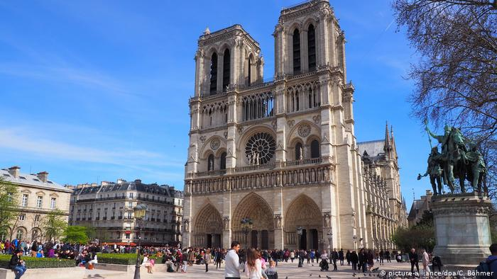
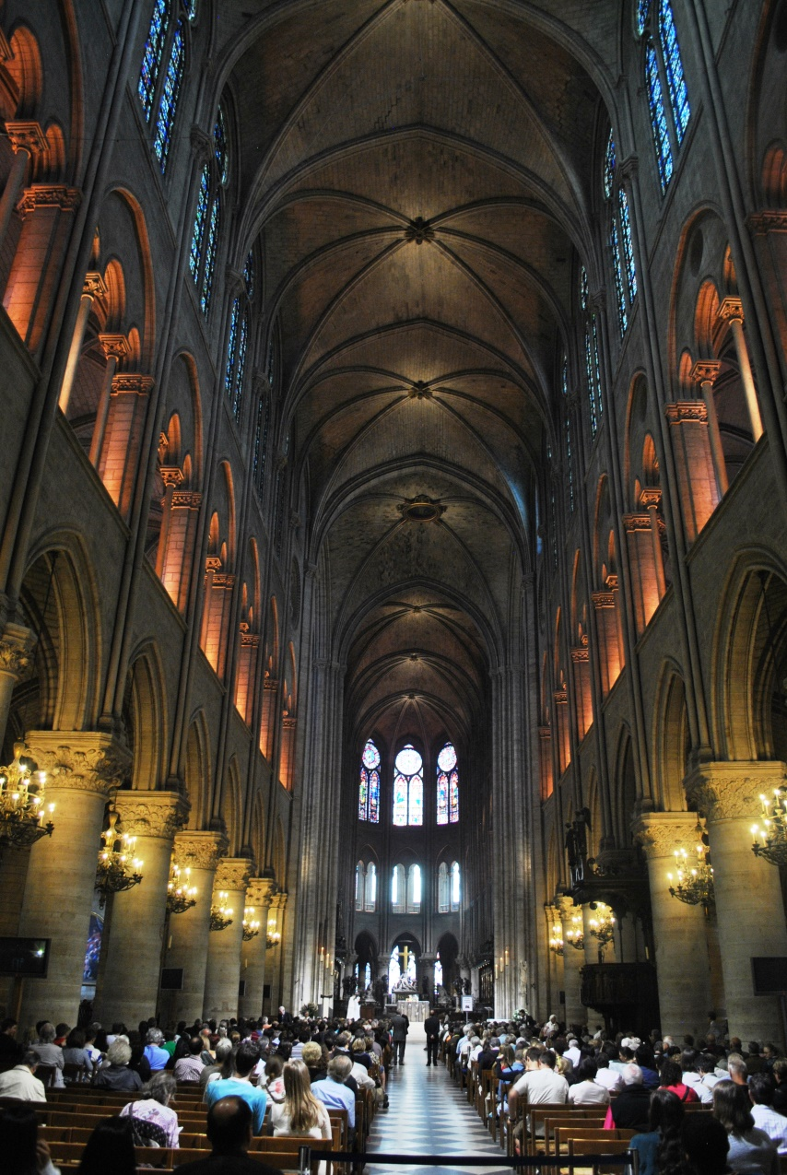
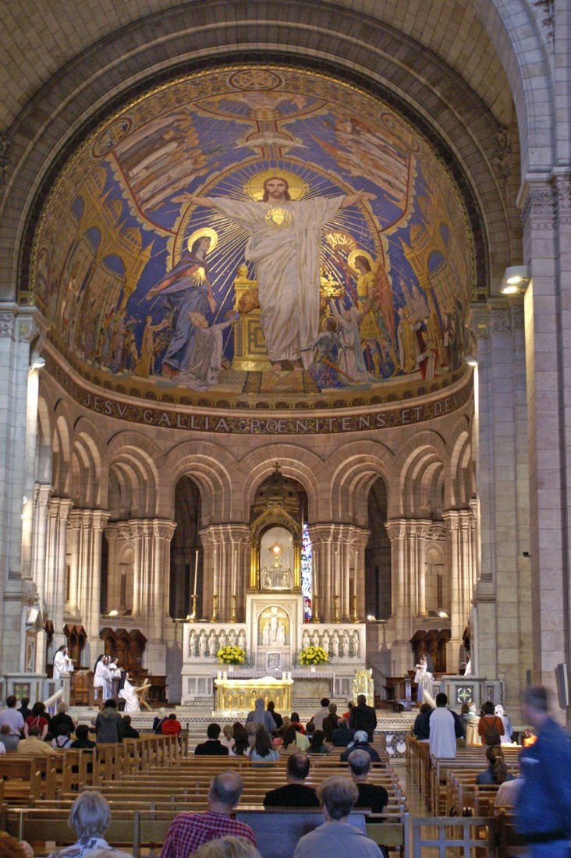
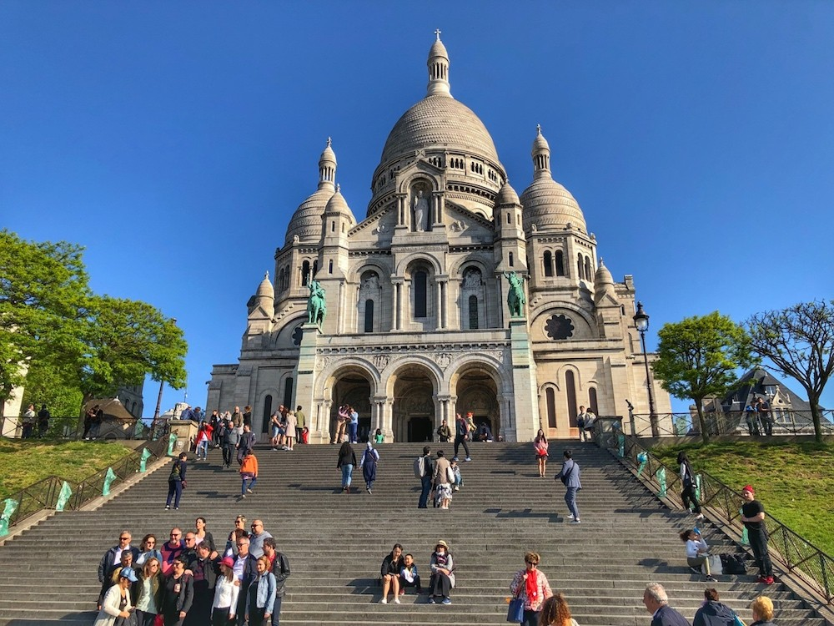
Cathédrale Notre-Dame
Basilique du Sacré-Cœur

Slide 8
聖經中自然和真誠的敬拜
1. 看見/經歷主的榮耀，大大的恐懼
-出19:16. 到了第三天早晨，在山上有雷轟、
閃電，和密雲，並且角聲甚大，營中的百姓盡都發顫。
-申18:16. 正如你在何烈山大會的日子求耶和華你神一切的話，
說：『求你不再叫我聽見耶和華我神的聲音，
也不再叫我看見這大火，免得我死亡。』
-啟1:17. 我一看見，就仆倒在他腳前，像死了一樣。他用右手
按著我，說：「不要懼怕！我是首先的，我是末後的，

Slide 9
聖經中自然和真誠的敬拜
2. 看見/經歷主的榮耀，意識到自己是一個罪人
-以賽亞 6:1-8. 1當烏西雅王崩的那年，我見主坐
在高高的寶座上。他的衣裳垂下，遮滿聖殿。2其上有
撒拉弗侍立，…… 3彼此呼喊說：聖哉！聖哉！聖哉！萬軍之耶和華；他的榮光充滿全地！ 4 因呼喊者的聲音，門檻的根基震動，殿充滿了煙雲。 5 那時我說：「禍哉！我滅亡了！因為我是嘴唇不潔的人，又住在嘴唇不潔的民中，又因我眼見大君王萬軍之耶和華。」
6 有一撒拉弗飛到我跟前，手裡拿著紅炭，是用火剪從壇上取下來的，7 炭沾我的口，說：「看哪，這炭沾了你的嘴，你的罪孽便除掉，你的罪惡就赦免了。」 8 我又聽見主的聲音說：「我可以差遣誰呢？誰肯為我們去呢？」我說：「我在這裡，請差遣我！」

Slide 10
聖經中自然和真誠的敬拜
3. 看見/經歷主的榮耀，充滿喜樂和感謝
-利未記 9:23-24.摩西、亞倫進入會幕，又出來為百姓祝福，耶和華的榮光就向眾民顯現。有火從耶和華面前出來，在壇上燒盡燔祭和脂油；眾民一見，就都歡呼， (^{NIV} they shouted for joy) 俯伏在地。
-代下 7:1-3. 1 所羅門祈禱已畢，就有火從天上降下來，燒盡燔祭和別的祭。耶和華的榮光充滿了殿； 2 因耶和華的榮光充滿了耶和華殿，所以祭司不能進殿。 3 那火降下、耶和華的榮光在殿上的時候，以色列眾人看見，就在鋪石地俯伏叩拜，稱謝耶和華說：耶和華本為善，他的慈愛永遠長存！

Slide 11
聖經中自然和真誠的敬拜
4. 經歷榮耀的主，跟隨主
-約翰 6:2. 有許多人因為看見他在病人身上所行的神蹟，
就跟隨他。 (一般追隨者)
-路加 5:8-11. 8 西門彼得看見，就俯伏在耶穌膝前，說：「主啊！離開我，我是個罪人！」 9 他和一切同在的人都驚訝這一網所打的魚。 10 他的夥伴西庇太的兒子雅各、約翰，也是這樣。耶穌對西門說：「不要怕！從今以後，你要得人了。」 11 他們把兩隻船攏了岸，就撇下所有的，跟從了耶穌。
(撇下所有，終身忠實的追隨者)

Slide 12
主啊，我要最自然和最真誠地敬拜你
約翰 4:23-24. 時候將到，如今就是了，那真正
拜父的，要用心靈和誠實拜他， 因為父要(ζητεῖ)
這樣的人拜他。神是個靈，所以拜他的必須用心靈和誠實拜他。
-敬拜者: 讓我們成為神所尋找的敬拜者
-真誠的敬拜: 讓我們的敬拜蒙神悅納
-真誠敬拜的結果: 讓我們在生活中得勝和亨通
-自然和真誠敬拜的關鍵: 在敬拜中讓我們看見神榮耀的顯現

Slide 13
民數記 6:24-26
願耶和華賜福給你,保護你.
願耶和華使他的臉光照你,賜恩給你.
願耶和華向你仰臉,賜你平安.
‎ יְבָרֶכְךָ יְהוָה וְיִשְׁמְרֶךָ׃ Numbers 6:24-26
יָאֵר יְהוָה פָּנָיו אֵלֶיךָ וִיחֻנֶּךָּ׃
‎יִשָּׂא יְהוָה פָּנָיו אֵלֶיךָ וְיָשֵׂם לְךָ שָׁלוֹם׃

